Slide 1
অর্থনীতি ক্লাসে সবাইকে
স্বাগতম

Slide 2
শিক্ষক পরিচিতি
মোঃ আবতাবুল আলম
প্রভাষক(অর্থনীতি)
জনতা কলেজ
উপজেলাঃ ডিমলা
জেলাঃ নিলফামারী
মোবাইলঃ ০১৭১৬৫৩১৪৮৭
Email: abtabul72@.com

Slide 3
পাঠ পরিচিতি
শ্রেণিঃএকাদশ/দ্বাদশ
বিষয়ঃ অর্থনীতি
অধ্যায়ঃ দ্বিতীয়
(ভোক্তা ও উৎপাদকের আচরণ)
সময়ঃ ৪৫ মিনিট
তারিখঃ ১৫ -০৭-২০২০খ্রীঃ

Slide 4
আজকের আলোচ্য বিষয়
ভারসাম্য দামের উপর চাহিদা ও যোগান
হ্রাস-বৃদ্ধির প্রভাব

Slide 5
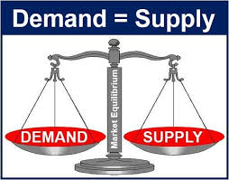
ভারসাম্য
EQUILIBRIUM

Slide 6
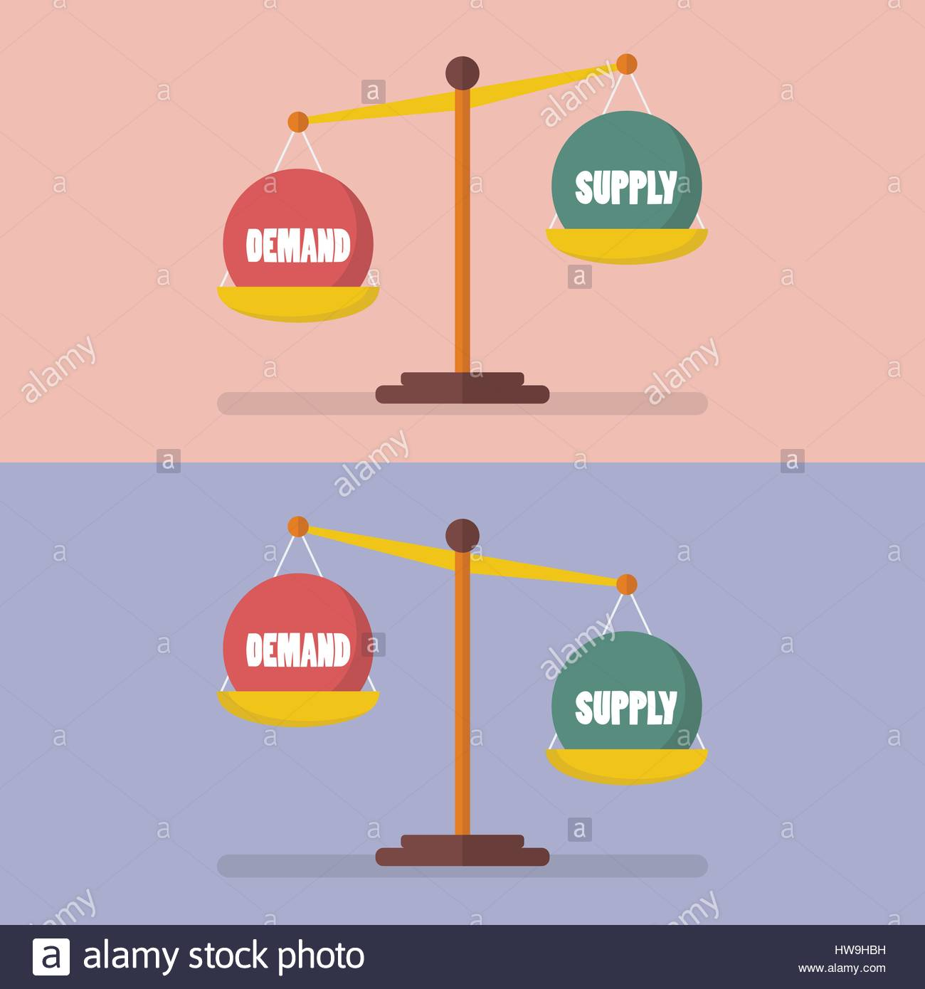
চাহিদা ও যোগানের হ্রাস-বৃদ্ধি

Slide 7
শিখণফল
পাঠ শেষে শিক্ষার্থীরা-
১) ভারসাম্য অবস্থার উপর চাহিদার
হ্রাস-বৃদ্ধিজনিত প্রভাব জানতে পারবে ?
২) ভারসাম্য অবস্থার উপর যোগানের
হ্রাস-বৃদ্ধিজনিত প্রভাব জানতে পারবে ?
৩) ভারসাম্য দাম অপরিবর্তিত থেকে চাহিদা ও যোগানের পরিবর্তন হয় তা জানতে পারবে ?

Slide 8
যোগান স্থির থেকে চাহিদার পরিবর্তন
ক) চাহিদার বৃদ্ধি জনিত প্রভাব
দ্রব্যের দাম স্থির থেকে ভোক্তার আয়,রুচি,পছন্দ প্রভৃতি বৃদ্ধি পেলে এবং ভবিষ্যতে দ্রব্যটির দাম বৃদ্ধির সম্ভাবনা থাকলে, দ্রব্যের চাহিদার পরিমান বৃদ্ধি পায় ।
যোগান স্থির থেকে চাহিদা বৃদ্ধির কারণে ভারসাম্য অবস্থার যে পরিবর্তন হয়, তাকে চাহিদার বৃদ্ধিজনিত প্রভাব বলে ।
এর ফলে চাহিদা রেখা ডানদিকে স্থানান্তরিত হয়, ভারসাম্য দাম ও পরিমান উভই বৃদ্ধি পায় ।
রেখাচিত্রে বিশ্লেষ্ণণঃ
রেখাচিত্রে বিশ্লেষ্ণণঃ
Y
D2 S1
D1
R2
P2
P1 R1
.
O Q1 Q2 X চাহিদা ও যোগানের পরিমান
দ্রব্যের দাম

Slide 9
খ) চাহিদার হ্রাস জনিত প্রভাব
যোগান স্থির থেকে চাহিদার পরিবর্তন
দ্রব্যের দাম স্থির থেকে চাহিদাকে প্রভাবিত করে এমন সব উপাদান যেমন-ভোক্তার আয়, রুচি, অভ্যাস ইত্যাদি হ্রাস পেলে চাহিদা হ্রাস পায় ।
যোগান স্থির থেকে চাহিদা হ্রাসের কারণে ভারসাম্য অবস্থার যে পরিবর্তন হয়, তাকে চাহিদার হ্রাস জনিত প্রভাব বলে ।
এর ফলে চাহিদা রেখা বামদিকে নেমে আসে, ফলে ভারসাম্য দাম ও পরিমান উভয়ই হ্রাস পায় ।
রেখাচিত্রে বিশ্লেষ্ণণঃ
রেখাচিত্রে বিশ্লেষ্ণণঃ
Y
D1 S2
D2
R1
P1
p2 R2
.
O Q2 Q1 X চাহিদা ও যোগানের পরিমান
দ্রব্যের দাম

Slide 10
চাহিদা স্থির থেকে যোগানের পরিবর্তন
গ) যোগানের বৃদ্ধি জনিত প্রভাব
চাহিদা স্থির থেকে উৎপাদন ব্যয়, প্রযুক্তিগত ব্যয়, কর ব্যবস্থা, আবহাওয়া প্রভৃতি কারণে যোগানের হ্রাস –বৃদ্ধি হওয়া সম্ভব ।
চাহিদা স্থির থেকে অনুকুল প্রভাবের কারণে যোগানের পরিমান বৃদ্ধি পেলে যোগান রেখা ডানদিকে স্থানান্তরিত হবে, ফলে ভারসাম্য দাম হ্রাস পাবে এবং বিক্রয়ের পরিমান বৃদ্ধি পাবে ।
রেখাচিত্রে বিশ্লেষ্ণণঃ
রেখাচিত্রে বিশ্লেষ্ণণঃ
Y
D1 S1 S2
P1 R1
P2 R2
.
O Q1 Q2 X চাহিদা ও যোগানের পরিমান
দ্রব্যের দাম

Slide 11
চাহিদা স্থির থেকে যোগানের পরিবর্তন
ঘ) যোগানের হ্রাসজনিত প্রভাব
চাহিদা স্থির থেকে উৎপাদন ব্যয়, প্রযুক্তিগত ব্যয়, কর ব্যবস্থা, আবহাওয়া প্রভৃতি কারণে যোগানের হ্রাস –বৃদ্ধি হওয়া সম্ভব ।
চাহিদা স্থির থেকে প্রতিকুল প্রভাবের কারণে যোগানের পরিমান হ্রাস পেলে যোগান রেখা বামদিকে স্থানান্তরিত হবে, ফলে ভারসাম্য দাম বৃদ্ধি পাবে এবং ক্রয়- বিক্রয়ের পরিমান হ্রাস পাবে ।
রেখাচিত্রে বিশ্লেষ্ণণঃ
Y
D1 S2 S1
P2 R2
P1 R1
.
O Q2 Q1 X চাহিদা ও যোগানের পরিমান
দ্রব্যের দাম

Slide 12
চাহিদা ও যোগানের যুগপৎ পরিবর্তন
চাহিদা ও যোগানের পরিমানের যুগপৎ পরিবর্তনের ফলেও ভারসাম্য দাম ও পরিমানের পরিবর্তন হতে পারে ।
প্রাথমিক চাহিদা রেখা (D1) ও যোগান রেখা (S1)এবং ভারসাম্য বিন্দু R1 ।
একই সাথে ভোক্তার আয় বাড়ল এবং যোগানও বৃদ্ধি পেল তাহলে নতুন চাহিদা (D2) ও যোগান (S2)রেখা এবং ভারসাম্য বিন্দু R2 । এক্ষেত্রে একই দামে (P) ভারসাম্য পরিমান Q2 হবে ।
রেখাচিত্রে বিশ্লেষ্ণণঃ
Y.
D1 D2 S1 S2
R1
P R2
O Q1 Q2 X
চাহিদা ও যোগানের পরিমান
দ্রব্যের দাম

Slide 13
সাধারণ বহুনির্বাচনি প্রশ্ন (Simple MCQ)
মূল্যায়ণ/একক কাজ
১) সাধারন অবস্থা দাম স্থির থেকে চাহিদা বাড়লে চাহিদা রেখা-
২) চাহিদা স্থির থেকে যোগান বাড়লে ভারসাম দাম ও পরিমানের ক্ষেত্রে কিরুপ প্রভাব পড়বে-
ক) ডানদিকে স্থান পরিবর্তন করবে
খ) বামদিকে স্থান পরিবর্তন করবে
গ) স্থান পরিবর্তন করবে না
ঘ) চাহিদা ও যোগান রেখা পরিবর্তন হবে
ক) দাম বাড়বে এবং পরিমান কমবে
খ) দাম কমবে এবং পরিমান বাড়বে
গ) দাম কমবে এবং পরিমান কমবে
ঘ) দাম বাড়বে এবং পরিমান বাড়বে

Slide 14
বহুপদি সমাপ্তিসূচক বহুনির্বাচনি প্রশ্ন (Multiple Completion MCQ)
১) যোগান স্থির থেকে চাহিদা বৃদ্ধি পেলে-
i) চাহিদা রেখা ডানদিকে স্থানান্তরিত হবে
ii) ভারসাম্য দাম অপরিবর্তিত থাকবে
iii) ভারসাম্য দাম বৃদ্ধি পাবে
নিচের কোনটি সঠিক ?
১) চাহিদা রেখা ডানদিকে স্থানান্তরিত হওয়ার কারণ-
i) আয় প্রভাব
ii) পরিবর্তক প্রভাব
iii) দাম প্রভাব
নিচের কোনটি সঠিক ?
ক) i
খ) i ও iii
গ) ii ও iii
ঘ) I, ii ও iii
ক) i ও ii
খ) ii ও iii
ক) i ও iii
ক) i,ii ও iii

Slide 15
দলীয় কাজ
পার্শ্বের সূচী থেকে নিচের প্রশ্নগুলোর উত্তর দাওঃ।
১)একটি চিত্র অঙ্কন কর ।
২) দাম স্থির থেকে ভোক্তার আয় বাড়লে চাহিদা রেখার কি পরিবর্তন ঘটবে ?
সময়ঃ ১০ মিনিট
সূচী বা তালিকা
দাম (P) টাকা | চাহিদা (D) একক | যোগান (S) একক
৪ | ২৫ | ১৫
৫ | ২০ | ২০
৬ | ১৫ | ২৫

Slide 16
সৃজনশীল প্রশ্ন(CQ)
বাড়ির কাজ
জ্ঞানমূলক প্রশ্ন
অনুধাবন মূলক প্রশ্ন
১) চাহিদা কি শুধু দামের উপর নির্ভরশীল ?
১) সময় ও আবহাওয়া কিভাবে কোন দ্রব্যের যোগানকে প্রভাবিত করে ?

Slide 17
উৎপাদন, উৎপাদন ব্যয় ও আয় Production, Production Cost & Revenue
আগামী ক্লাস
তৃতীয় অধ্যায়
আলোচ্য বিষয়
উৎপাদন ও উৎপাদনের উপকরণ

Slide 18
ধ
ন্য
বা
দ

